Slide 1

Управление природных ресурсов и регулирования
природопользования Мангистауской области
Экологическая обстановка
Северной части Каспийского моря
по результатам мониторинга
Мангистауской области
Алматы, 2013

Slide 2
Цели и задачи
Исследования на акватории моря (определение масштабов загрязнения морской воды и донных отложений: гидрометеорологические наблюдения:
  физическое и химическое (отбор проб) исследование
  воды;
  физическое и химическое исследование (отбор) донных
  отложений;
  биологические исследования, связанные с изучением
  состояния морской фауны (планктона, бентоса,
  ихтиофауны);
  отбор проб для токсикологических исследований
  донной ихтиофауны;
  наблюдение за птицами и тюленями;
  исследование водной растительности.
Аэрокосмический мониторинг
  фиксация и локализация фактов и мест аварий (разлива
  нефти) в пределах морской акватории Мангистауской области;

Slide 3
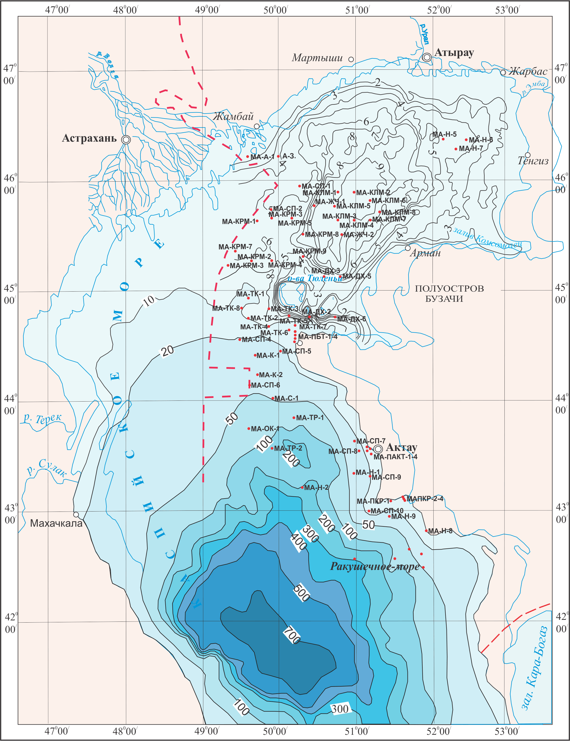
Карта-схема расположения станций наблюдения

Slide 4
Результаты исследований КАПЭ (2007-2010гг.):
Концентрации аммонийных форм азота не превышали значений ПДК (0,5 мг/л)
Результаты исследований 2011г.
Азот аммонийный

Slide 5
Результаты исследований 2007-2010гг. (КАПЭ):
Концентрации нитритных форм азота не превышали значений ПДК (0,02 мг/л)
Результаты исследований 2011г.
Азот нитритный

Slide 6
Результаты исследований 2011г.
Азот нитратный
В осенний период максимальные концентрации отмечены на островах Каламкас (10,32 мг/л), Нурсултан (9,13 мг/л), а также судоходных путей (10,23 мг/л).
Результаты исследований 2007-2010гг. (КАПЭ):
Концентрации нитратных форм азота не превышали значений ПДК (9,1 мг/л)

Slide 7
МОРСКАЯ ВОДА
Содержание хрома в воде:
Содержание меди в воде:
0,04
0,035
0,03
Весна
0,025
0,02
0,015
ПДК
0,01
ПДК
0,005
0
КЛМ
КРМ
ДХ
ПАКТ
ПКР
Среднее значение, Весна 2007
Среднее значение, Весна 2008
Превышения ПДК в 43-170 раз
Среднее значение, Весна 2009
Среднее значение, Весна 2011(Мекенсак)
Превышения ПДК в 4-38 раз
0,07
0,06
0,05
Осень
0,04
0,03
ПДК
0,02
ПДК
0,01
0
КЛМ
КРМ
ДХ
ПАКТ
ПКР
Среднее значение, Осень 2007
Среднее значение, Осень 2008
Среднее значение, Осень 2009
Среднее значение, Осень 2011(Мекенсак)
Превышения ПДК в 6-70 раз
Превышения ПДК в 20-110 раз
ПДК_{хром} =0.02 мг/л
ПДК_{медь} =0.005 мг/л

Slide 8
МОРСКАЯ ВОДА
Содержание свинца в воде:
Весна
Превышения ПДК в 40-118 раз
ПДК
ПДК_{свинец} =0.01 мг/л
Осень
Превышения ПДК в 8-80 раз
ПДК

Slide 9
МОРСКАЯ ВОДА
Cодержание фенола в воде:
ПДК_{фенолы} = 0.001 мг/л
ПДК
Весна 2007-2009, 2011
Осень 2007-2009, 2011
Превышения ПДК в 1,1-4,1 раза
Превышения ПДК в 1,1-3,2 раза

Slide 10
Результаты исследований 2007-2010гг. (КАПЭ):
Концентрации нефтепродуктов и СПАВ находились на уровне ниже ПДК (0,05 мг/л)
Результаты исследований 2011г.
Нефтепродукты

Slide 11
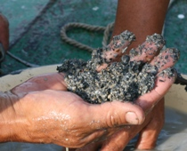
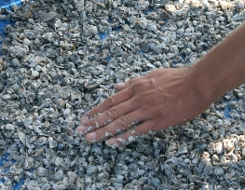
Донные отложения

Slide 12
Содержание хрома в донных отложениях (2011г.)
По данным исследований КАПЭ содержание хрома изменялось от 0,4 до 24,3 мг/кг

Slide 13
Содержание меди в донных отложениях (2011г.)
В осенний период вся остальная акватория характеризовалось значениями от 0,02 до 1,8 мг/кг

Slide 14
Содержание никеля в донных отложениях (2011г.)

Slide 15
Содержание свинца в донных отложениях (2011г.)
По данным исследований КАПЭ содержание свинца изменялось от 0,88 до 12,5 мг/кг

Slide 16
Содержание кадмия в донных отложениях (2011г.)
По данным исследований КАПЭ содержание кадмия было меньше 0,2 мг/кг

Slide 17
Содержание бария в донных отложениях (2011г.)
По данным исследований КАПЭ содержание бария изменялось от 24,9 до 560 мг/кг

Slide 18
Содержание нефтепродуктов в донных отложениях (2011г.)
Результаты исследования КАПЭ: нефтяные углеводороды <5 мг/кг

Slide 19
МОРСКИЕ ИССЛЕДОВАНИЯ 2007-2010гг. (КАПЭ)
ДОННЫЕ ОТЛОЖЕНИЯ
Высокие значения фенолов в 2009 году отмечены на станциях порта Баутино
Нефтяные углеводороды < 5 мг/кг
Весна 2007-2009
Концентрации большинства ТМ на станциях Северо-восточного и Среднего Каспия в 2009 г. соответствовали результатам 2007- 2008 г. и были в пределах ранее зарегистрированных значений
Осень 2007-2009

Slide 20
Содержание фенола в донных отложениях (2011г.)

Slide 21
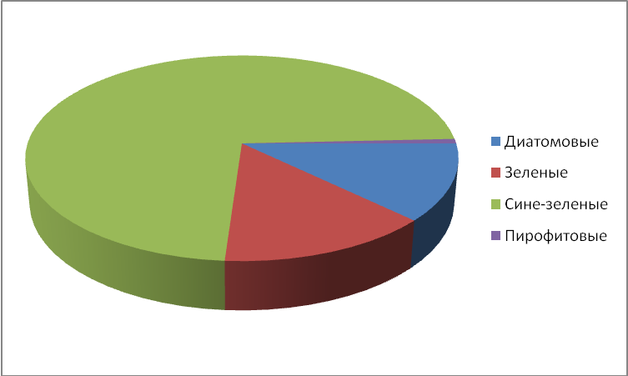
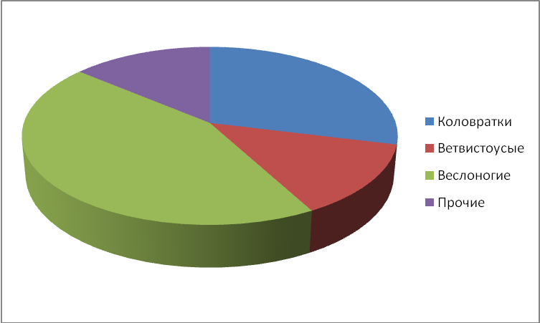
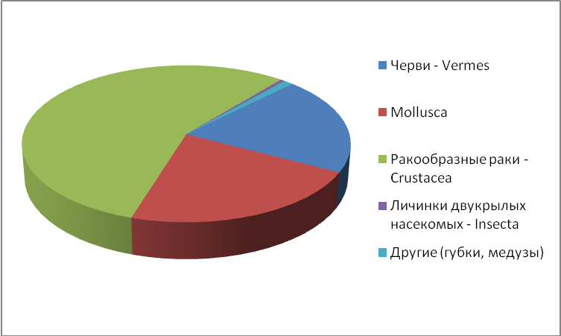
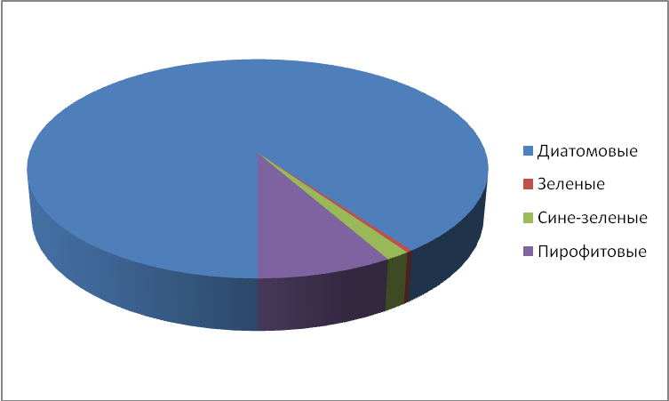
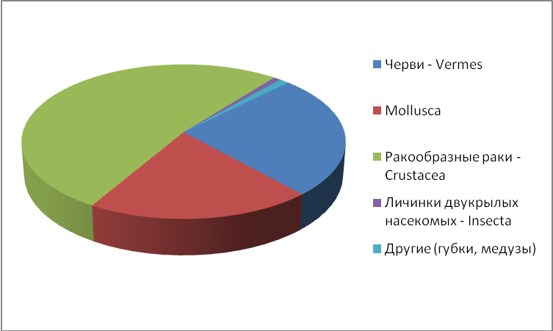
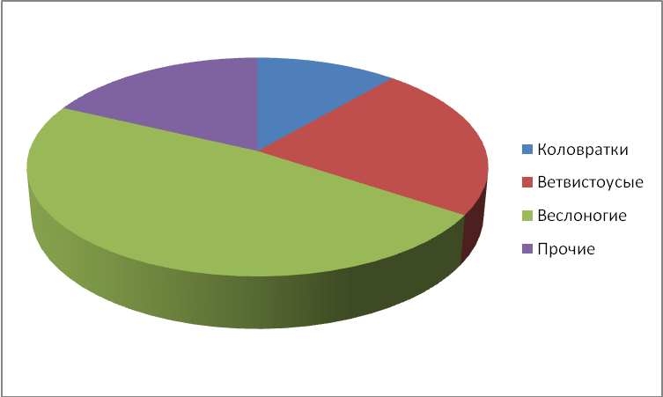
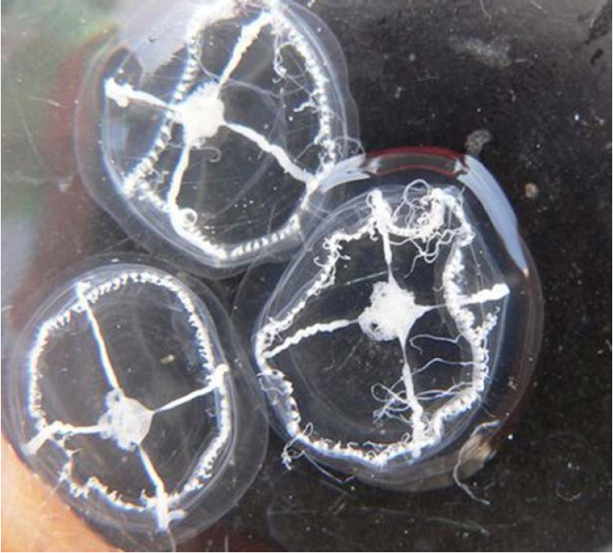
Фитопланктон
Зоопланктон
Зообентос
Р а с п р е д е л е н и е ч и с л е н н о с т и
Р а с п р е д е л е н и е б и о м а с с ы, в мг/м3
Данные КАПЭ: В 2008 году мнемиопсис отсутствовал;
2009 год – зарегистрирован осенью в малых количествах.
В период исследований 2011 года гребневик мнемиопсис не обнаружен. В районе структур Каламкас и Жемчужины выявлена медуза блакфордия вирджиния.

Slide 22
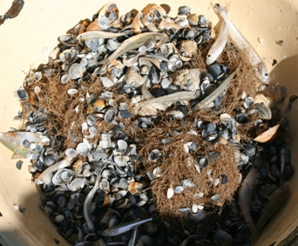
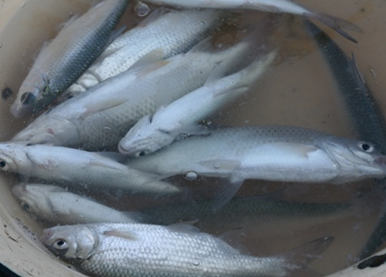
Ихтиофауна
В уловах бимтрала встречались, в основном, эвригалинные донные и пелагические рыбы,
среди которых преобладали бычки и килька. В сетных уловах доминировала вобла.
Биологические характеристики наиболее массовых видов рыб находились в пределах
многолетних показателей для этих видов и соответствовали нормальному состоянию
популяций. Упитанность по Фультону в большинстве случаев, как и в предыдущие годы исследований, составляла около 2, что является хорошим показателем.

Slide 23
Токсикологическая характеристика рыб
В соответствии с СанПиН 42-123-4089-86 от 30.03.86г. «Предельно–допустимые
концентрации химических элементов в продовольственном сырье и пищевых
продуктах» нормативные содержания в рыбе свежей следующие:
кадмий - 0,2мг/кг;
медь - 10,0мг/кг;
ртуть - 0,3мг/кг;
цинк – 40 мг/кг.
Мышьяк. Содержание мышьяка в тканях рыб (бычки и вобла) находится на уровне < 0,6мг/кг.
Барий. Концентрации бария в тканях рыб находятся на уровне меньше 0,1мг/кг.
Кадмий. Содержание кадмия изменялось от < 0,1 до 0,5мг/кг, максимум отмечен
для воблы.
Хром. Концентрации хрома изменялись от менее 0,1 до 53мг/кг, при этом максимальное его
содержание выявлено в тканях воблы.
Медь. Концентрации меди в тканях рыб изменялись от 0,3 до 16мг/кг. Максимальное её
количество отмечено для воблы.
Железо. Концентрации железа изменялись от 16 до 920мг/кг, максимум выявлен для сельди
пузанка.
Концентрации ртути и никеля во всех образцах рыб составляли < 0,01мг/кг.
Концентрации свинца были < 1, и только для воблы составляли 1,5мг/кг.
Концентрации цинка изменялись от 4 до 16мг/кг и находились на уровне ниже, чем
установленные ПДК для рыб.

Slide 24
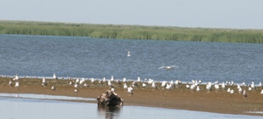
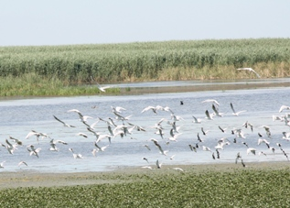
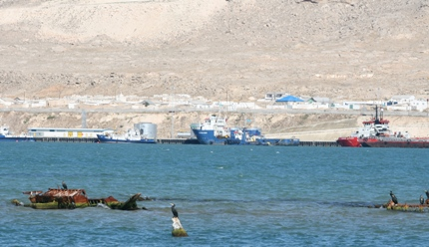
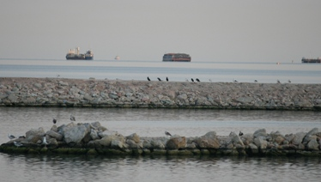
Орнитофауна
Наиболее высокая численность и видовое разнообразие птиц приурочены к акватории Северо-Восточного Каспия и прибрежной зоны Среднего Каспия - портов и прилежащей к ним акватории

Slide 25
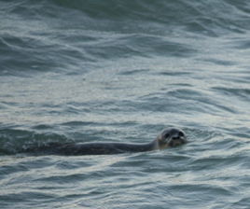
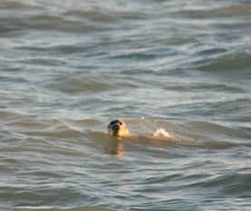
Тюлени
Численность Каспийского тюленя (Phoca caspica) на исследованной акватории нестабильна.
Основным лимитирующим фактором является кормовая база.

Slide 26
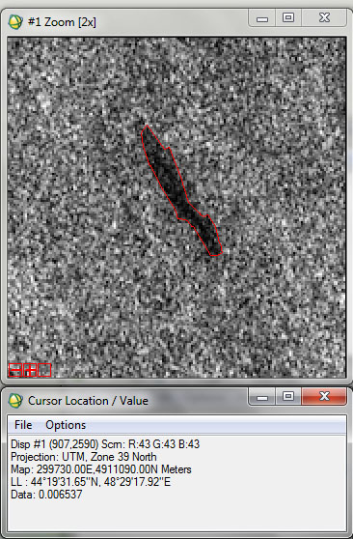
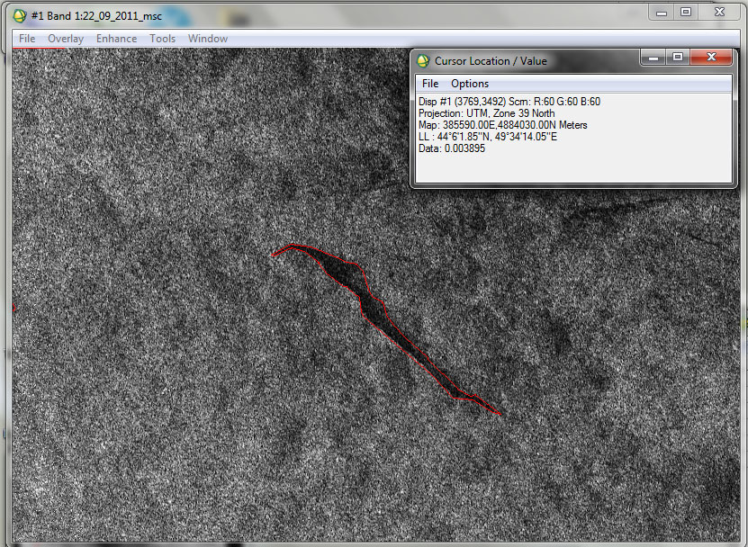
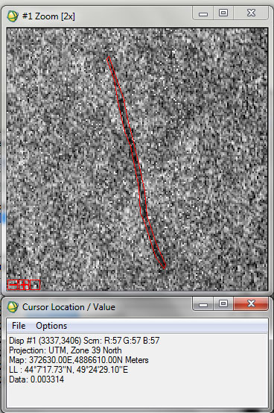
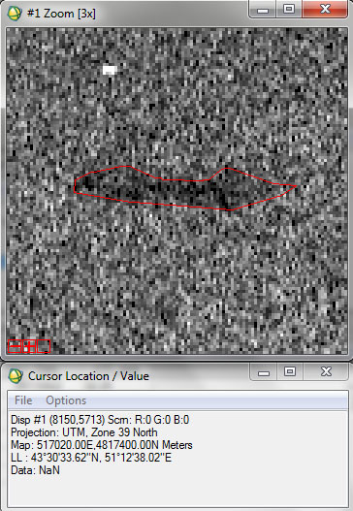
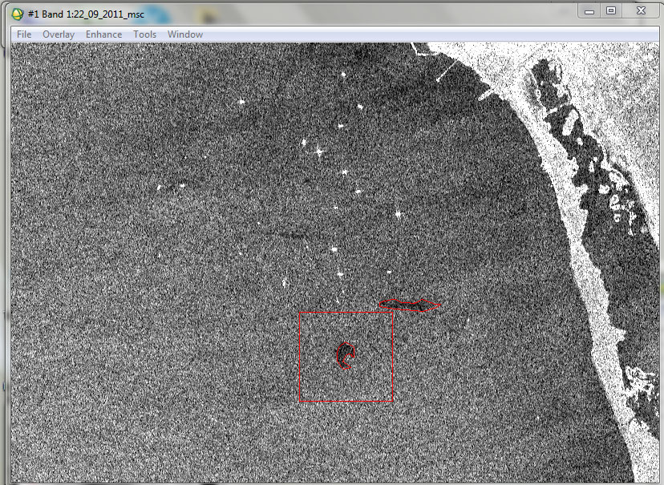
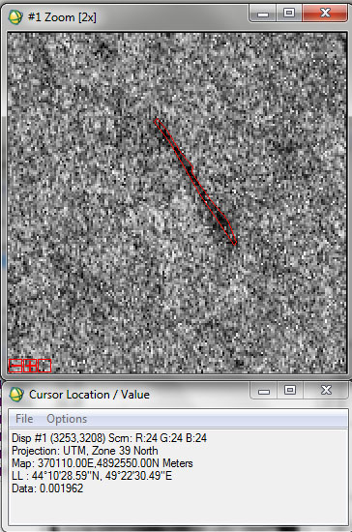
Аэрокосмический мониторинг
5
6
22.09.2011 обнаружены 6 разливов

Slide 27
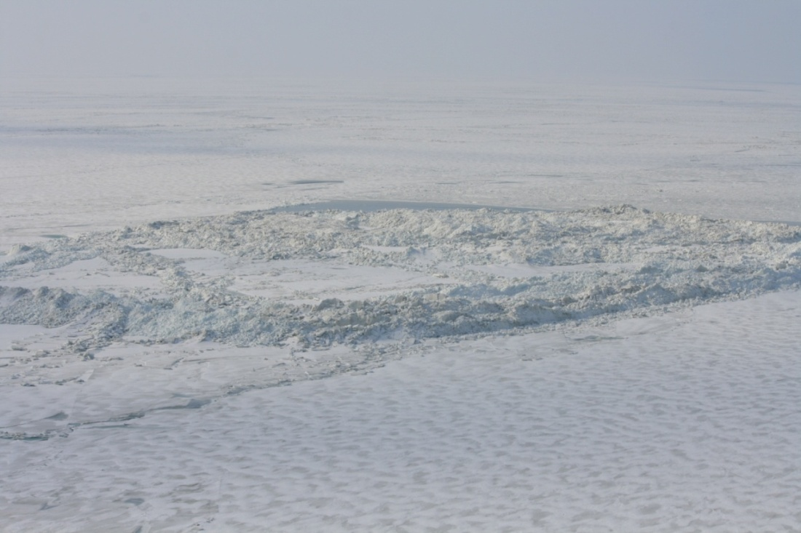
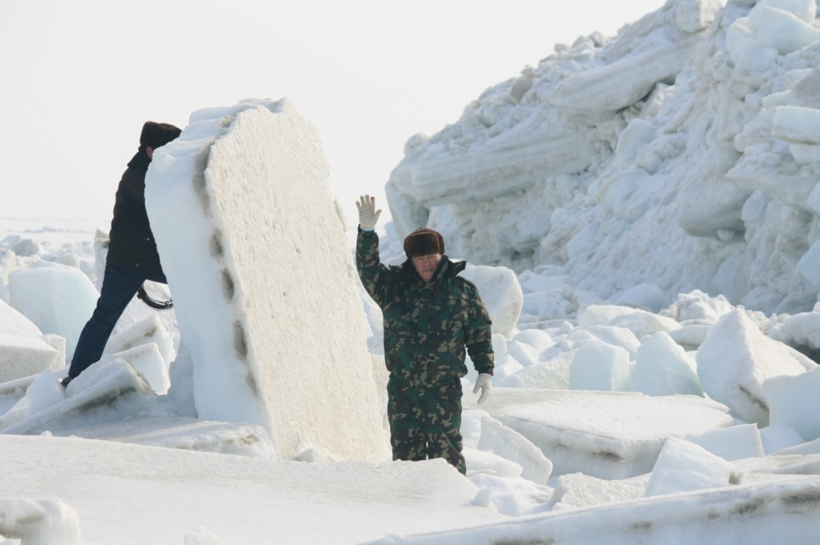
Общий вид кольцевой стамухи
Борозды выпахивания (вид с вертолета)
Размер льдин слагающих стамуху

Slide 28
СПАСИБО ЗА ВНИМАНИЕ!

